Slide 1
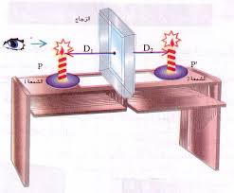
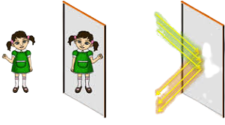
الانعكاس عن المرايا المستوية
اعداد المعلمة :- فايزة الدهاس

Slide 2


Slide 3
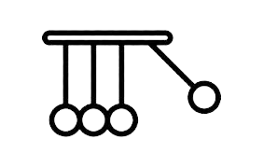

تصفحي الكتاب
تصفحي الصور
تصفحي العناوين
لتحددي اهدافك

Slide 4

اهداف درسنا
التعرف على المرآة المستوية.
التعرف على الصور الحقيقية.
التعرف على الصور الخيالية.

Slide 5


Slide 6

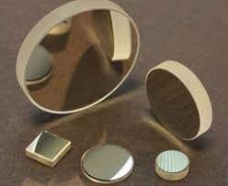
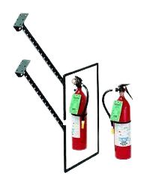
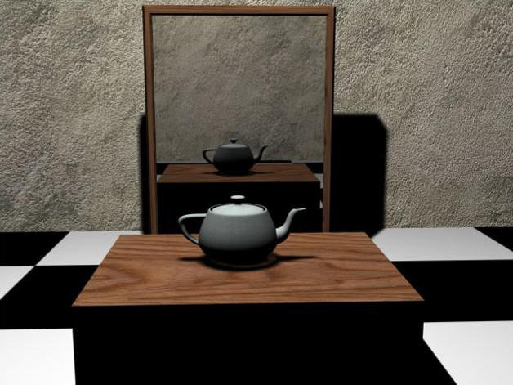
مقدمه جاذبه
يعد انعكاس الضوء خاصية مهمة تعتمد عليها العديد من التطبيقات العملية فبسببه تتكون صور للأجسام في المرايا وتعتمد صفات الصور على نوع المراه
لايخلو بيت من المرايا وهي في معظمها مرايا مستوية لكن توجد أنواع أخرى من المرايا التي تراها في المحال التجارية وفي السيارات وفي عيادات الاسنان وغيرها

Slide 7


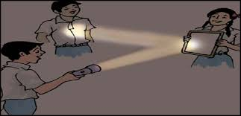
الربط بالواقع
تستخدم المرايا المستوية في مجموعة من التطبيقات،
ومن أبرز هذه الاستخدامات:[١] رؤية الانعكاسات: فهي تستخدم من قبل جميع الناس،
كما تستخدم في مرايا الحلاقة ومرايا أطباء الأسنان.
المواقد الشمسية: حيث يتم استخدامها للاستفادة من الطاقة المتجددة، عن طريق عكس ضوء الشمس الساقط عليها واستخدامها في الطهي.
الأمن والسلامة: حيث يتم استخدامها للبحث عن متفجرات أسفل السيارات،كما يتم استخدامها لمراقبة العملاء في المتاجر،
بالإضافة إلى استخدامها لكشف النقاط العمياء في المركبات.
تصنيع المناظير: حيث تستخدم في تصنيع مناظير الغواصات للكشف عن السفن الموجودة فوق سطح الماء.

Slide 8

الربط بالدين
في الحديث وصف نبوي بديع، وتشبيه بليغ، يبين موقف الأخ المسلم من أخيه، ويحدد مسؤوليته تُجَاهَهُ، فيرشده إلى محاسن الأخلاق فيفعلها، وإلى مساوئ الأخلاق فيجتنبها، فهو له كالمرآة الصقيلة التي تريه نفسه على الحقيقة، وهذا يفيد وجوب النصح للمؤمن، فإذا اطلع على شيء من عيوب أخيه وأخطائه نبهه عليها وأرشده إلى إصلاحها، لكن بينه وبينه،

Slide 9

الأنشطة المتمايزة

Slide 10

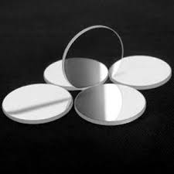
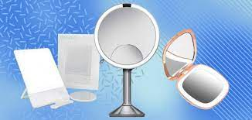
نشاط حركي
امامك عدة مرايا ماذا تلاحظين عند النظر اليها
وعند ملامسة سطحها.

Slide 11
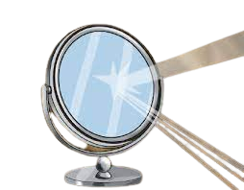
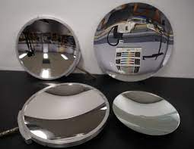
أنواع المرايا
مرايا كروية
مرايا مستوية
مرايا محدبة
مرايا مقعرة

Slide 12
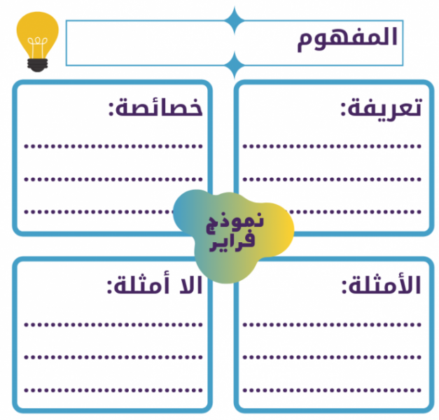
عبئي المخطط التنظيمي
المرايا المستوية

Slide 13
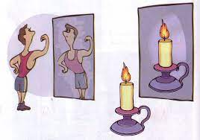
ما هي المرآة المستوية؟
المرآة المستوية:
عبارة عن سطح أملس مستوٍ ينعكس عنه الضوء انعكاسًا منتظمًا.

Slide 14
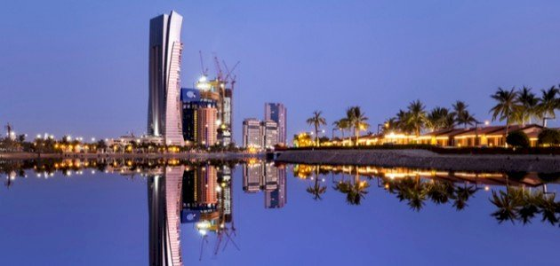
نشاط بصري
شاهدي صورة المباني وانعكاسها في الشكل التالي:-
حددي السطح الذي يعطي صورة تشبة الصورة التي تكونها المراه المستوية ؟
ناقشي مع زميلاتك ملاحظتك حول شكل وموضع وقياس الصور المنعكسة مقارنة مع المباني نفسها؟

Slide 15
نشاط بصري
شاهدي صورة المباني وانعكاسها في الشكل التالي:-
حددي السطح الذي يعطي صورة تشبة الصورة التي تكونها المراه المستوية ؟
سطح الماء
ناقشي مع زميلاتك ملاحظتك حول شكل وموضع لوقياس الصور المنعكسة مقارنة مع المباني نفسها؟
شكل الصور المنعكسة معكوسة
وموضعها في نفس موضع المباني
وقياسها متساوي مع قياس المباني

Slide 16

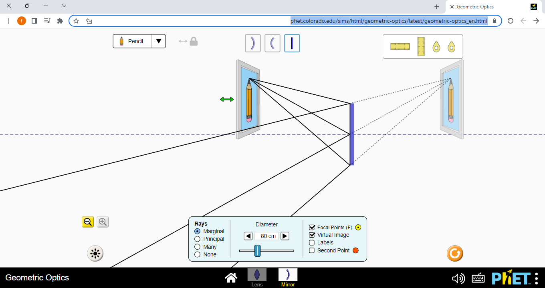
نشاط حركي
موقع الصورة التي تكونها مرآة مستوية
من خلال المحاكاة التالية اذكري موقع الصورة وحجمها وطولها
https://phet.colorado.edu/sims/html/geometric-optics/latest/geometric-optics_en.html

Slide 17
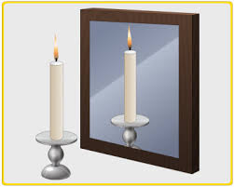
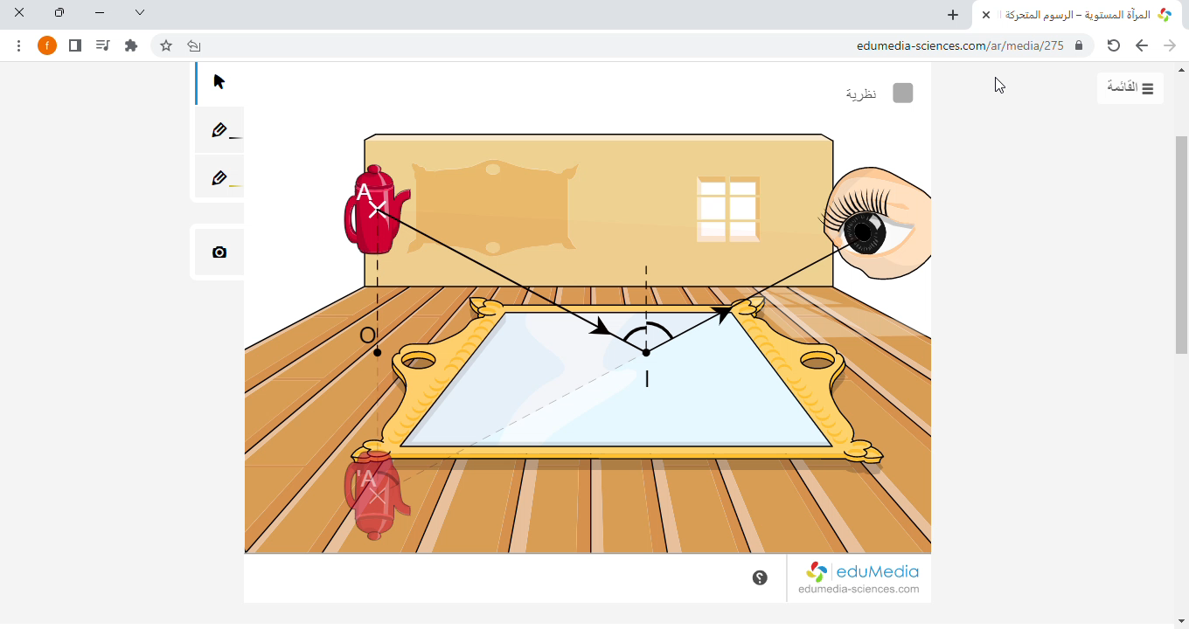
نشاط حركي
موقع الصورة التي تكونها مرآة مستوية
من خلال المحاكاة التالية اذكري موقع الصورة- حجمها – طولها
https://www.edumedia-sciences.com/ar/media/275

Slide 18
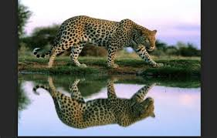
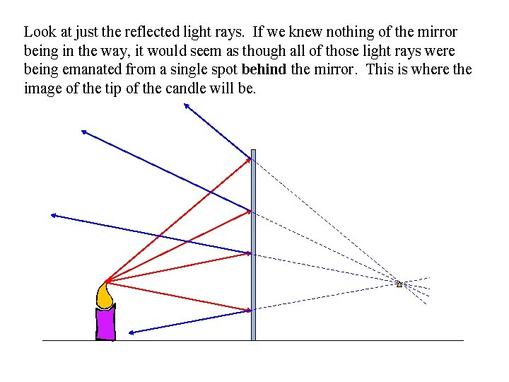
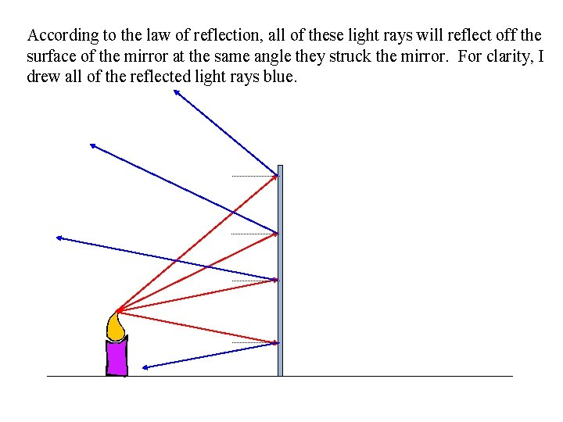
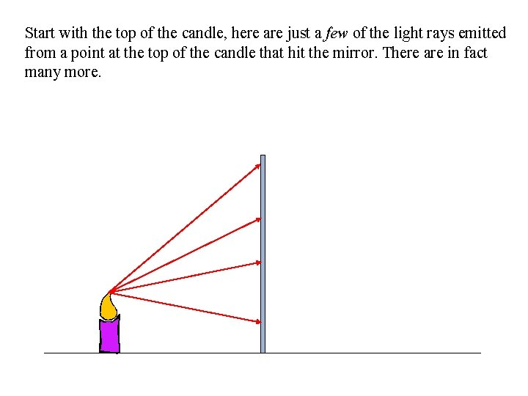
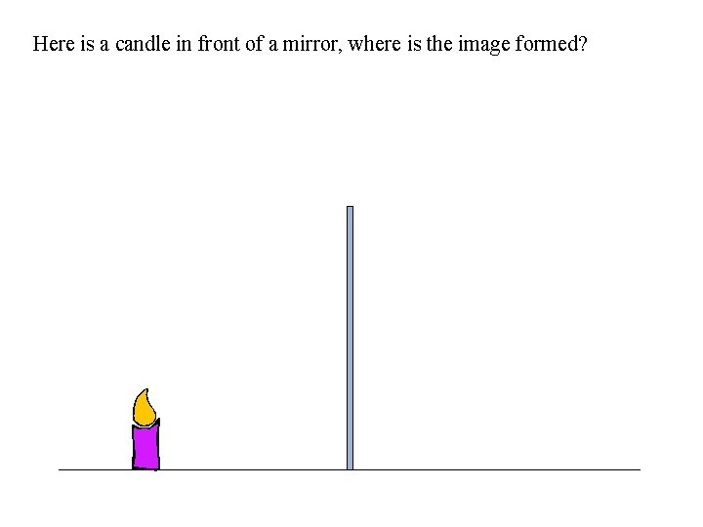
مخطط الاشعة
ويمكن أن يكون الجسم مصدراً مضيئاً مثل المصباح أو مصدراً مستضاء مثل شخص
في موضوع المرايا تستخدم كلمة جسم لمصدر الأشعة الضوئية التي ستعكس عن سطح المرايا .

Slide 19
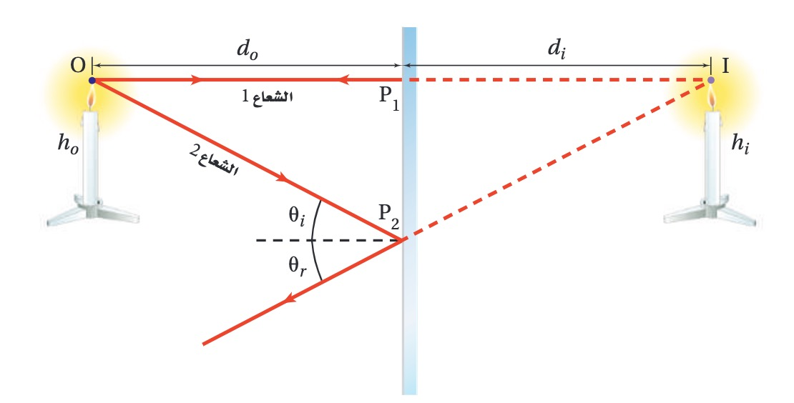
بعد الجسم عن المرآة .
d_{o} =
بعد الصورة عن المرآة
d_{i} =
ارتفاع أو طول االجسم .
h_{o} =
ارتفاع أو طول الصورة .
h_{i} =
طولهــا : طول الصورة ( hi) = طول الجسم( h0) .
حجمهـا : يساوي حجم الجسم .
نوعها : وهمية (خيالية).
موقعها : خلف المرآة على الجانب الآخر من المرآة .

Slide 20
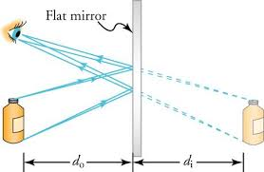
استراتيجية السبب والنتيجة
لماذا الصورة المتكونة من المرآة المستوية خيالية ؟
لأنها تكونت من التقاء امتدادات الأشعة الضوئية المنعكسة عن المرآة
و لا يمكن جمعها على حاجز

Slide 21
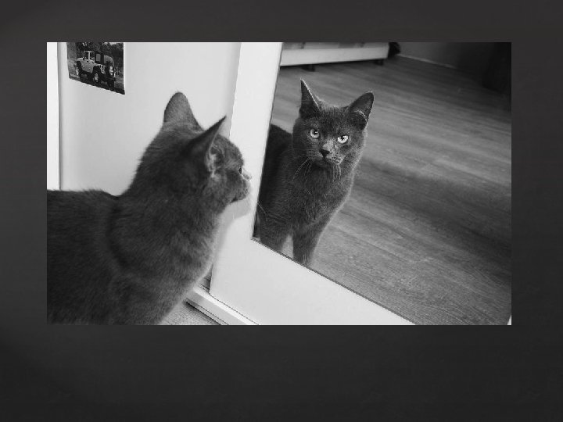
نشاط سمعي
قارني بين الصورة الحقيقية والصورة الخيالية .

Slide 22
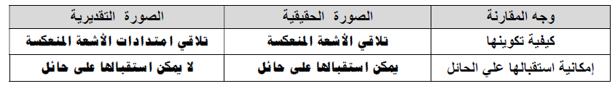
نشاط سمعي
قارني بين الصورة الحقيقية والصورة الخيالية .
معتدلة | مقلوبة | مقلوبة - معتدلة
خلف المرآه | امام المرآه | مكان تكوينها

Slide 23

طالبتي العزيزة عندما تنظرين الى المرآه وترفعين يدك اليسرى ماذا تلاحظين ؟

Slide 24
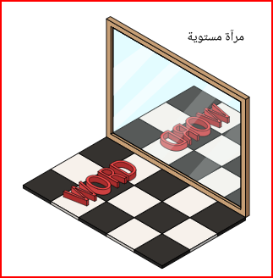
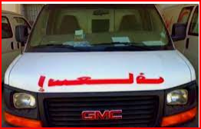
@ عللي : تكتب كلمة ( إسعاف ) معكوسة على مقدمة سيارات الإسعاف ؟

Slide 25

@ عللي : تكتب كلمة ( إسعاف ) معكوسة على مقدمة سيارات الإسعاف ؟
- حتى يراها السائقون معتدلة ومعكوسة بالشكل الصحيح فيسرعوا بإخلاء الطريق .

Slide 26
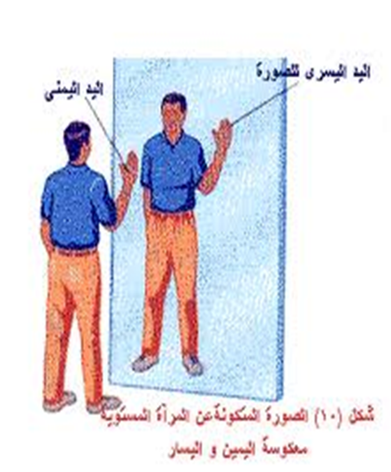
اتجاه الصورة التي تكونها المرآة المستوية
في اتجاه الجسم نفسه أي معتدلة ولكنها معكوسة جانبيًا أي اليمين يصبح يسار واليسار يمين

Slide 27
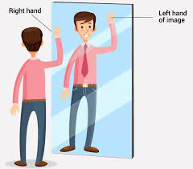
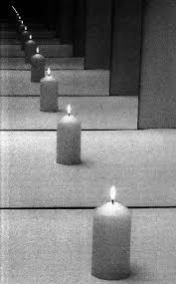
صفات الصورة في المرآة المستوية؟ :
1) صورة معتدلة .
2) صورة خيالية .
3 ) لها الحجم نفسه ( الطول )
4) بعد الصورة يساوي بعد الجسم .
5 ( معكوسة جانبيًا

Slide 28
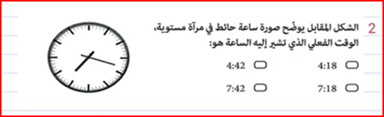
سؤال التحدي

Slide 29
من أسئلة التحصيلي
3 الصور المتكونة في المرايا المستوية دائما صور:
A مقلوبه
B وهميه
C مصغره
D مكبره
4 إذا كان طول الجسم 2m فان طول صورته في المرآه المستوية يساوي:
1 m A
2 m B
4 m C
1.5 m D
5 الصور التي تكونت من التقاء امتدادات الأشعة الضوئية المنعكسة عن المرآه )خلف المرآه( هي الصورة:
A المقلوبة
B الحقيقية
C الوهمية
D المتشتتة
1- طفل على بعد 2m من مراه مستويه، المسافة بين الطفل وصورته ..
m A2
3m B
4m C
5m D
2- صوره متكونه من تباعد أشعة الضوئية وتكون عاده في الجهة المعاكسة للمرآه من الجسم ..
A الصورة المقلوبة
B الصورة المستقطبة
C الصورة الوهمية
D الصورة الحقيقية

Slide 30
الواجب المنزلي
صممي مطويه ابداعيه
تلخصين فيها معلوماتك عن الدرس

Slide 31



انتهى الدرس
فايزة الدهاس

